Slide 1
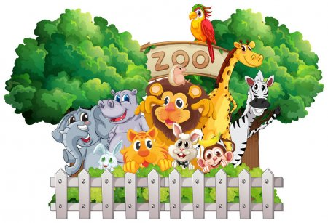
KTO MIESZKA W ZOO?
POZNAJEMY ZWIERZĘTA W ZOO

Slide 2
CO TO JEST ZOO?
Ogród zoologiczny potocznie zwany zoo to teren najczęściej o charakterze parkowym, na którym znajdują się budynki, wybiegi i klatki gdzie żyją zwierzęta z różnych zakątków naszego globu. Władze ogrodu mają na celu stworzenia im warunków życia podobnych do tych naturalnych. Ogrody zoologiczne mają za zadanie pełnić rolę edukacyjną i rekreacyjną przy jednoczesnej ochronie prezentowanych gatunków i systematycznych badaniach nad ich hodowaniem. Od wielu lat ogrody te również mają ogromny udział w przywracaniu gatunków wymarłych lub tych zagrożonych wyginięciem. W Polsce funkcjonują 24 ogrody zoologiczne, oficjalny wykaz których znajduje się na stronie internetowej Generalnej Dyrekcji Ochrony Środowiska.

Slide 3
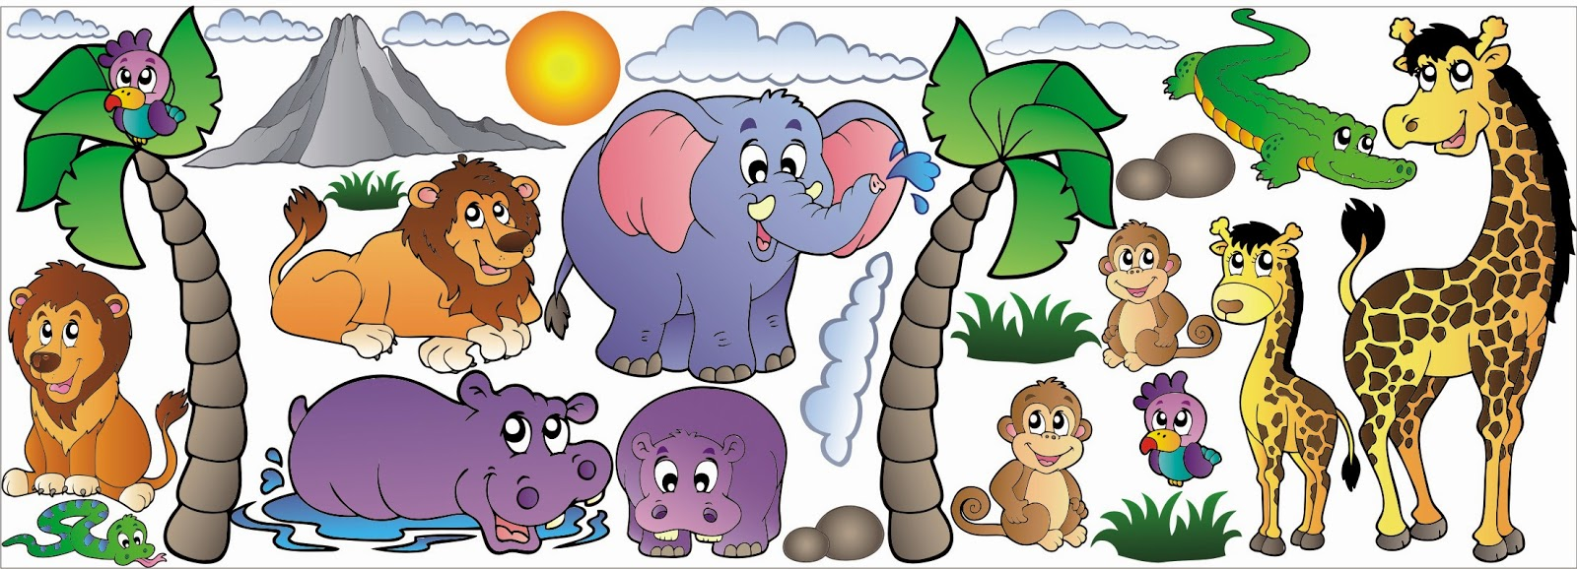
MIESZKAŃCY OGRODU ZOOLOGICZNEGO-PRZYKŁADY

Slide 4
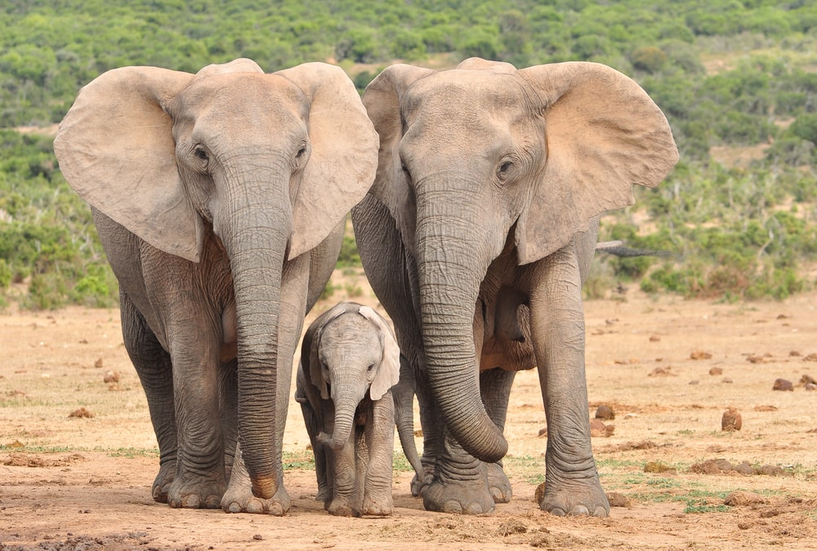
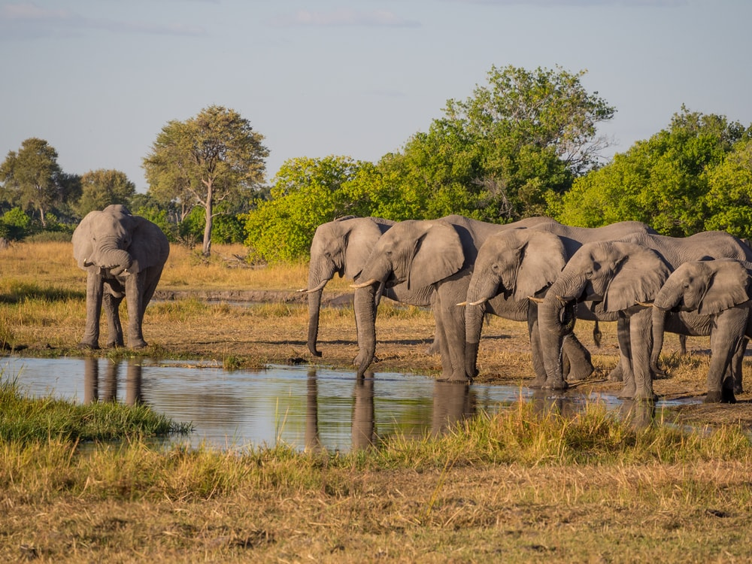
SŁONIE

Slide 5
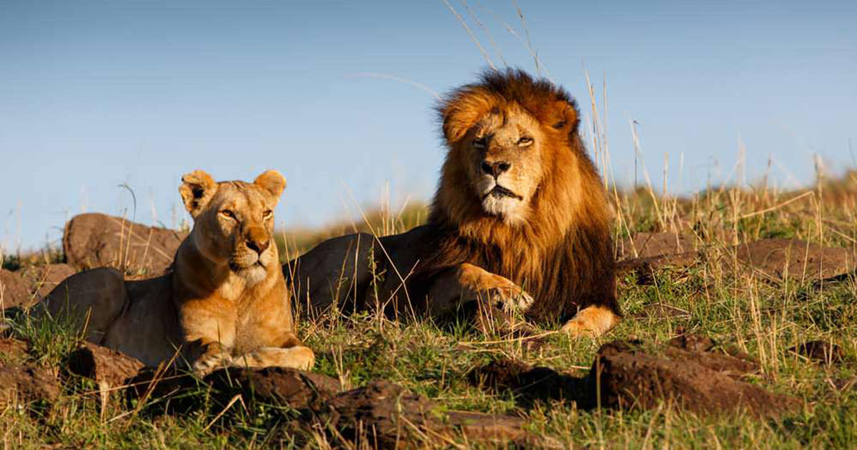
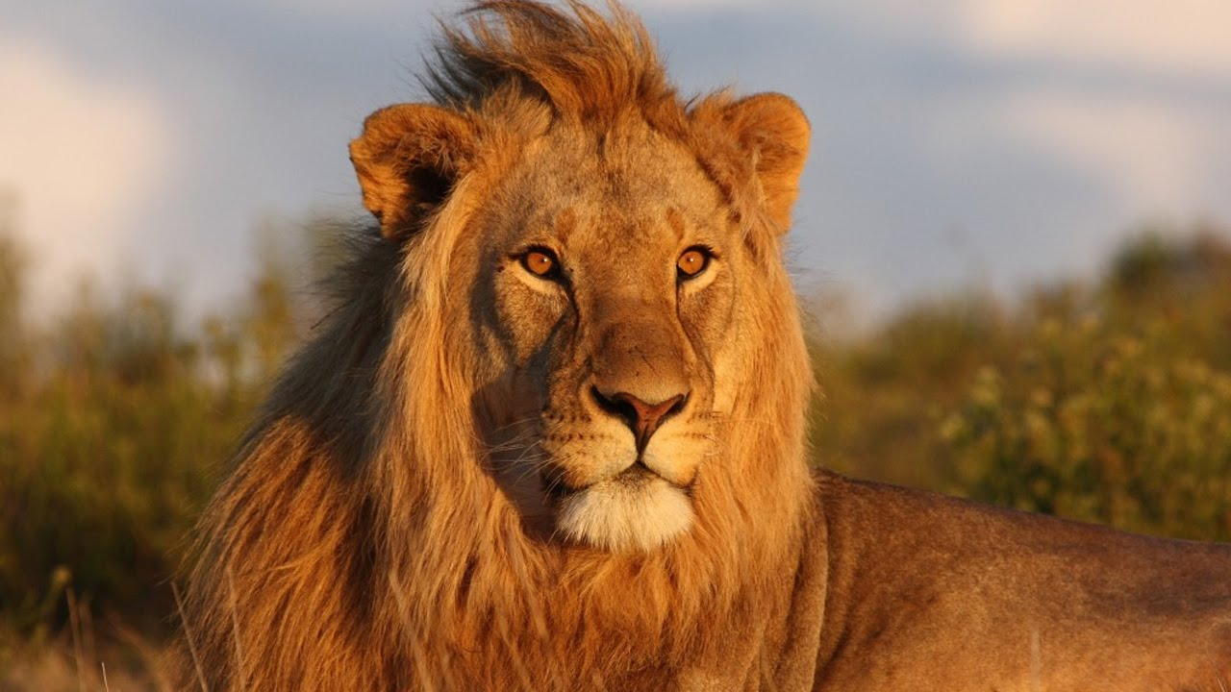
LWY

Slide 6
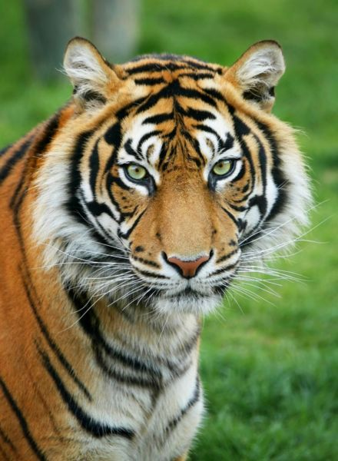
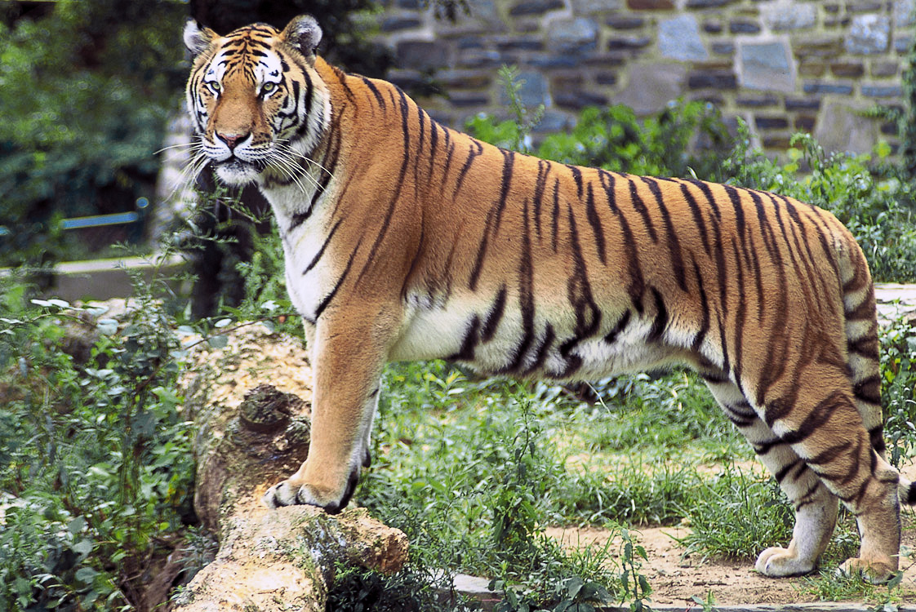
TYGRYSY

Slide 7
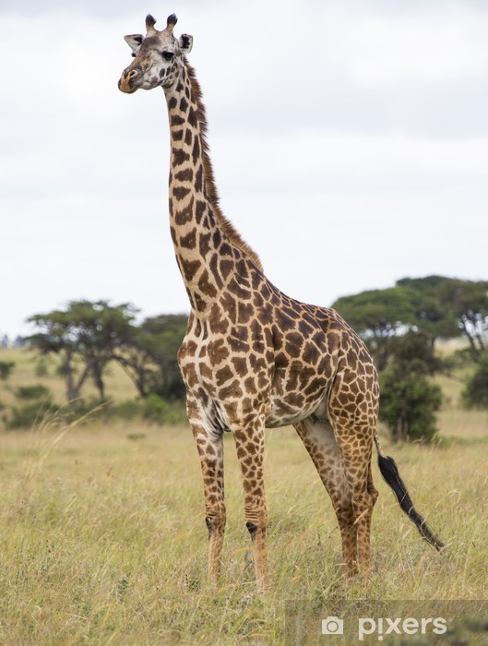
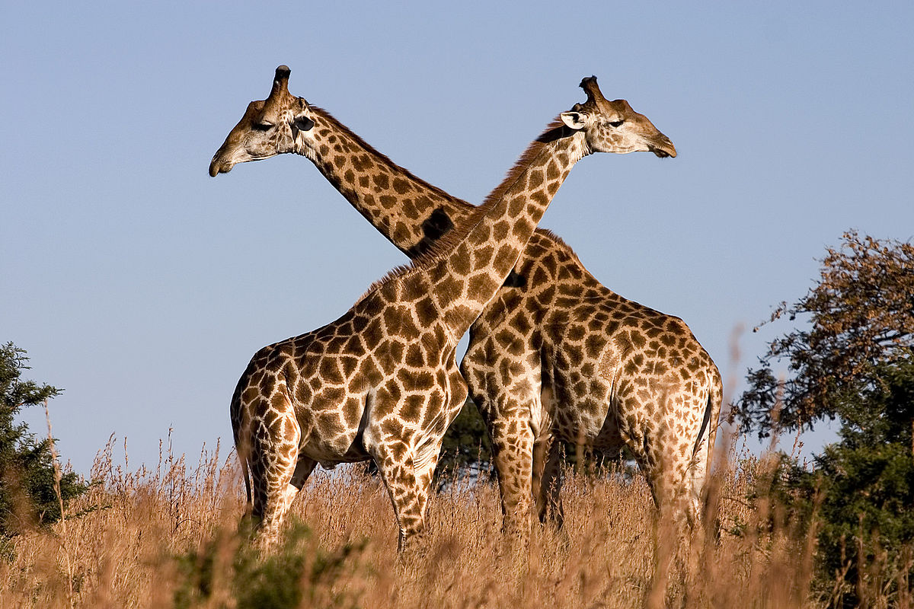
ŻYRAFY

Slide 8
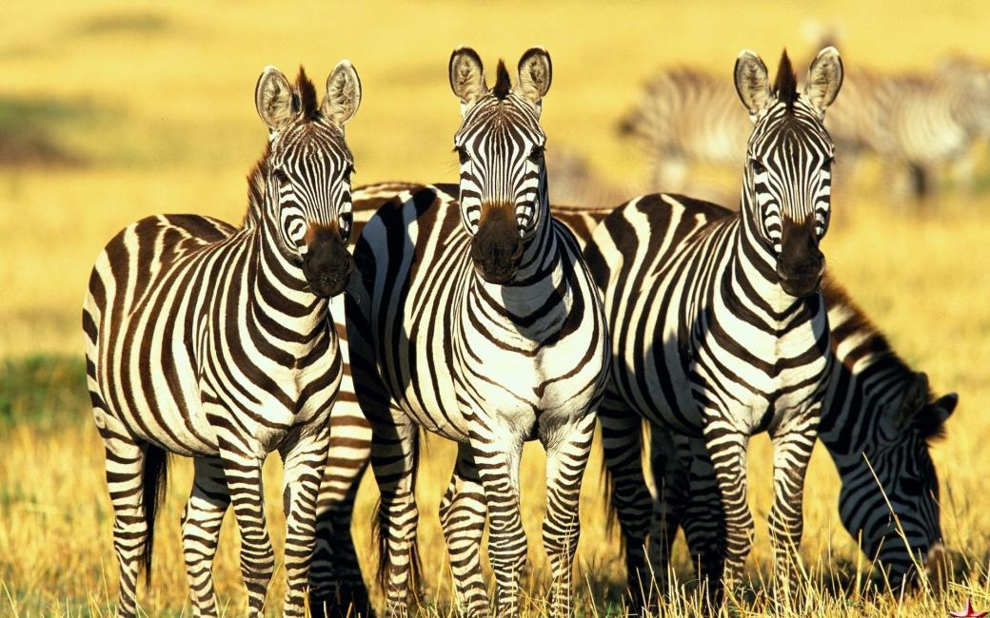
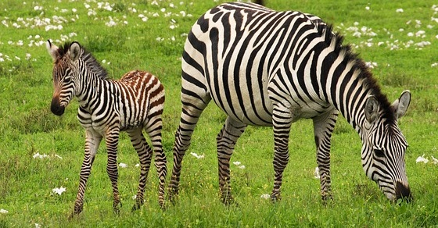
ZEBRY

Slide 9
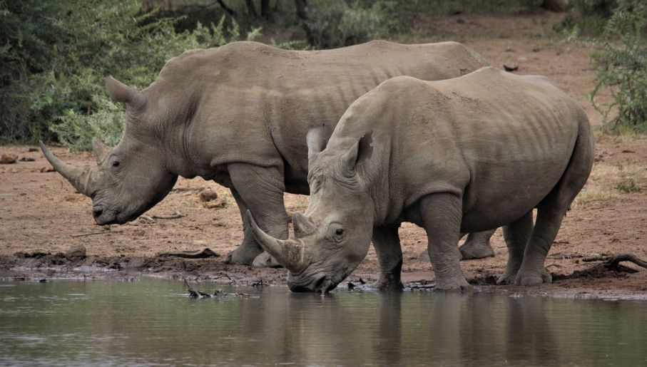
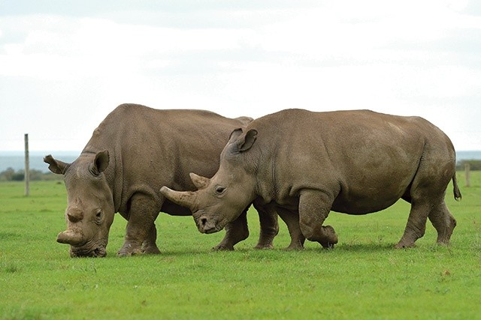
NOSOROŻCE

Slide 10
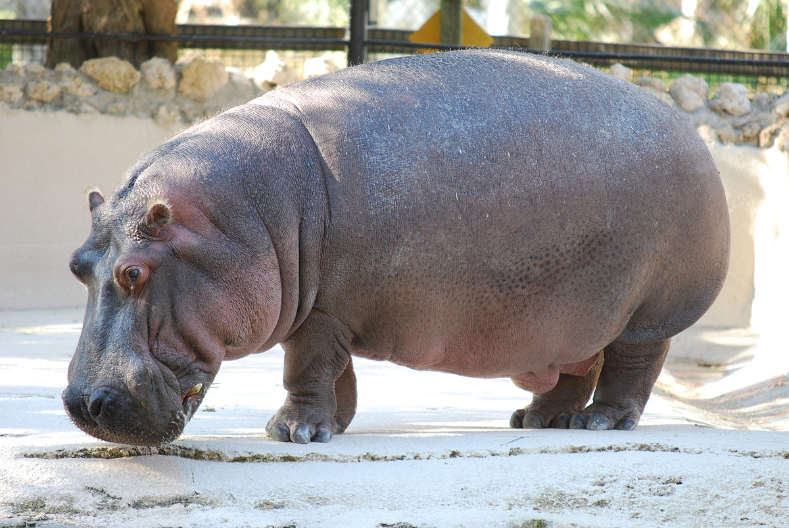
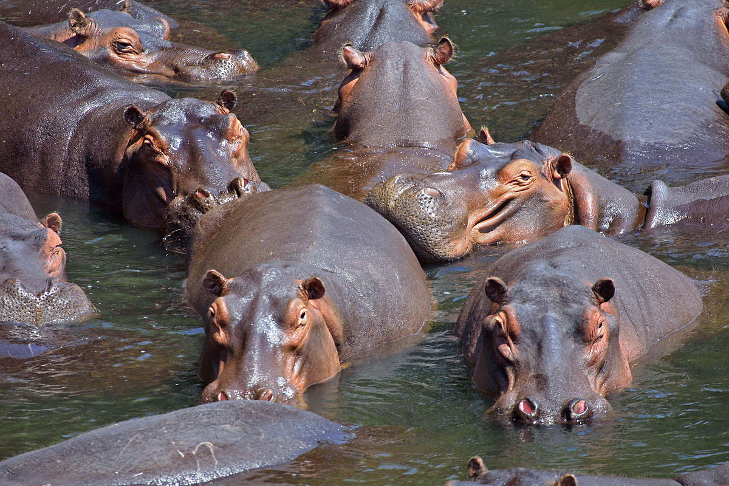
HIPOPOTAMY

Slide 11
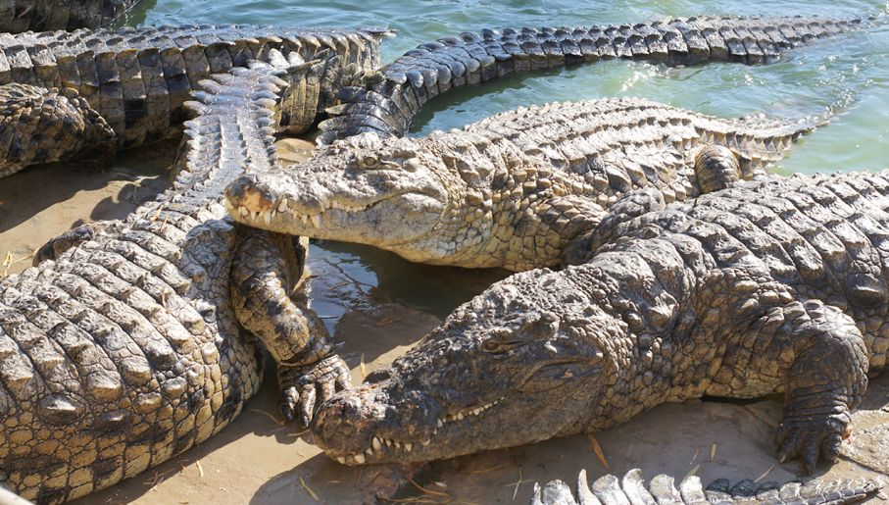
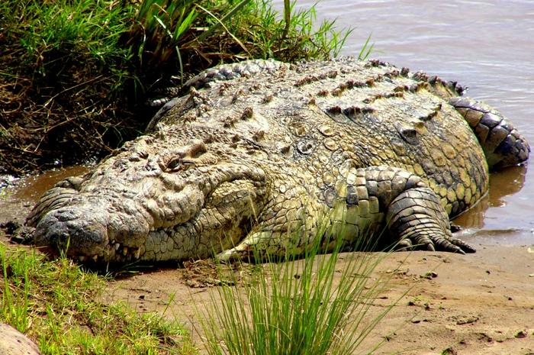
KROKODYLE

Slide 12
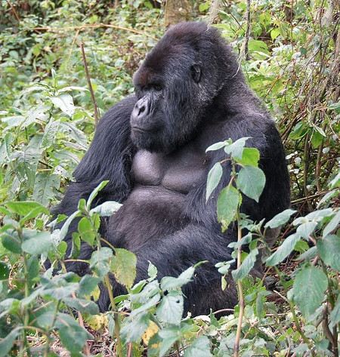
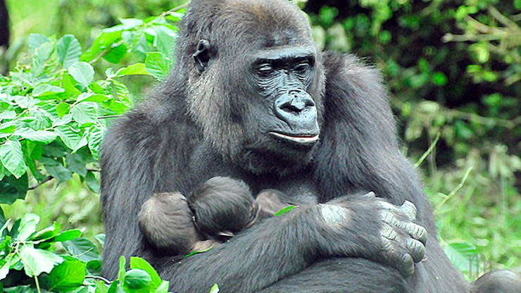
GORYLE

Slide 13
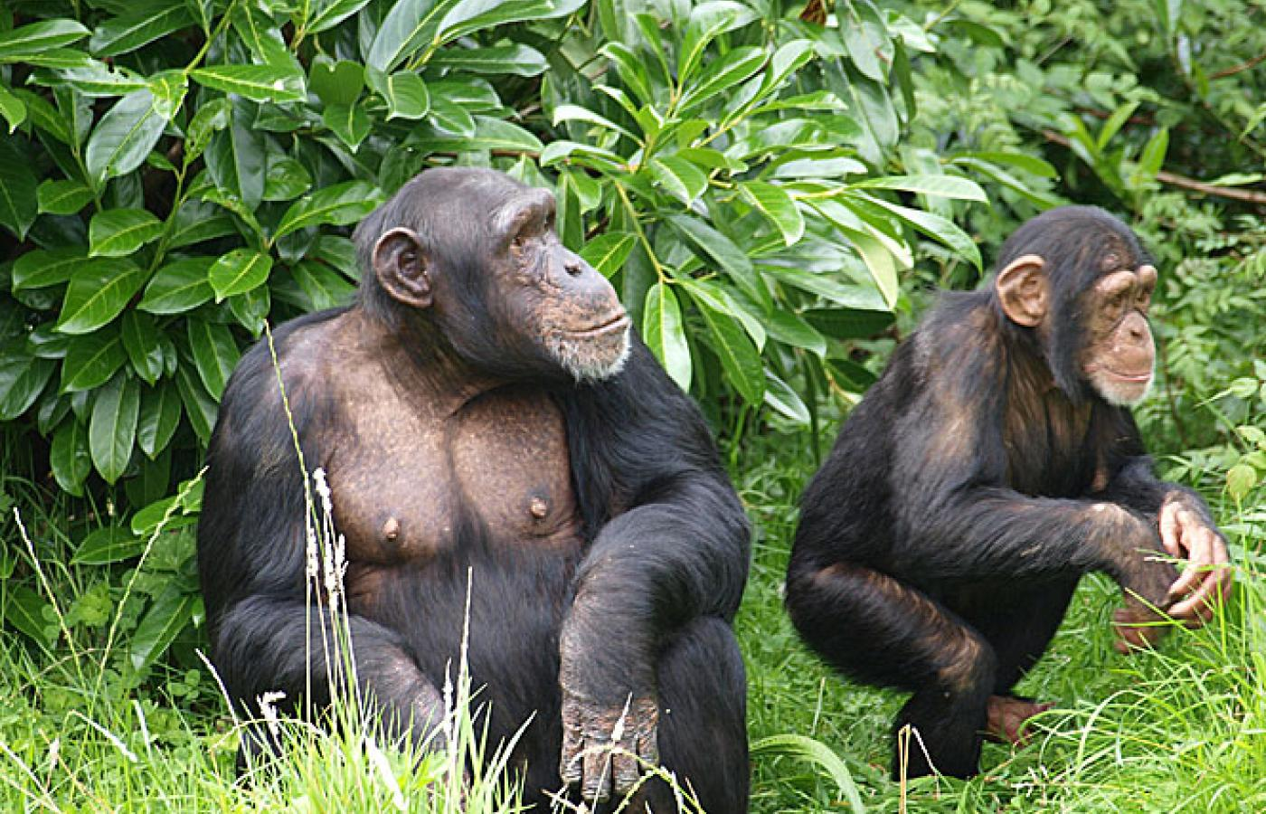
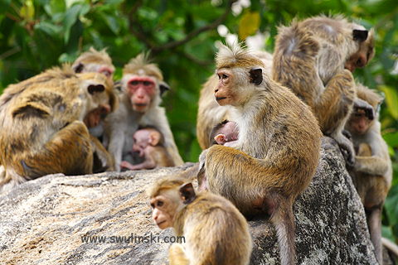
MAŁPY

Slide 14
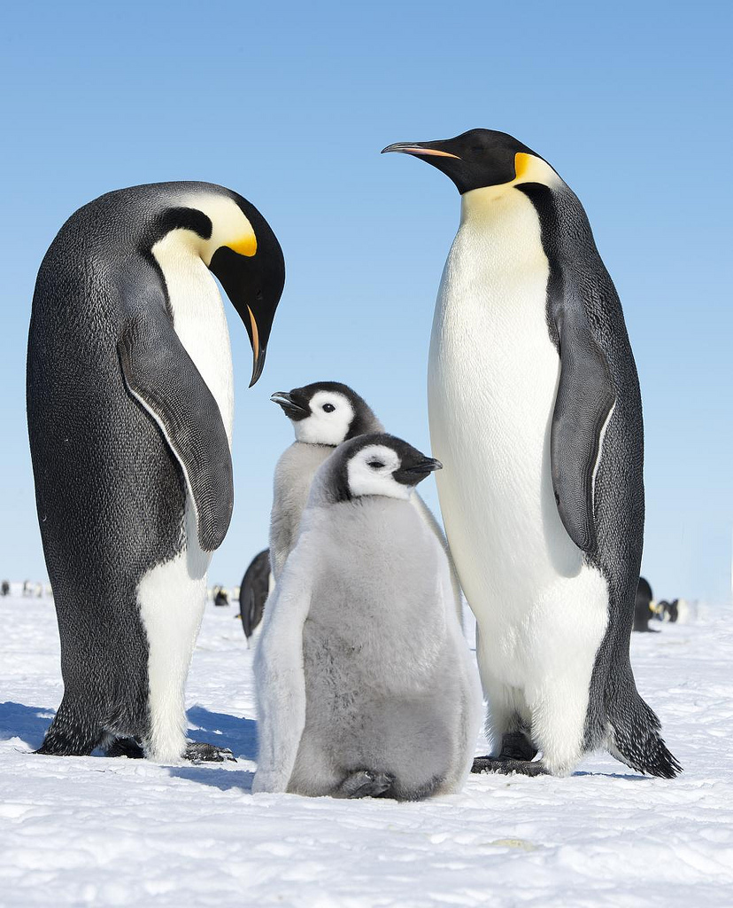
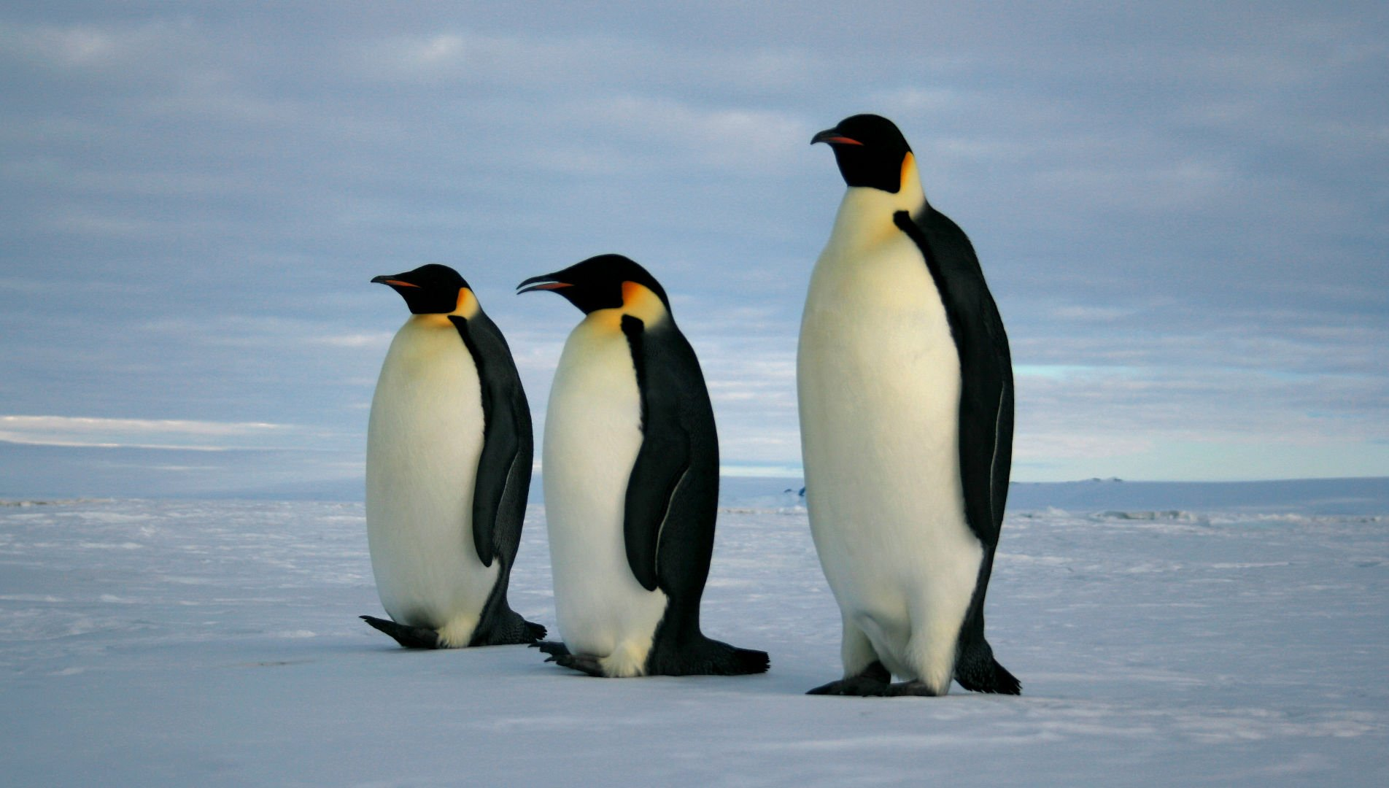
PINGWINY

Slide 15
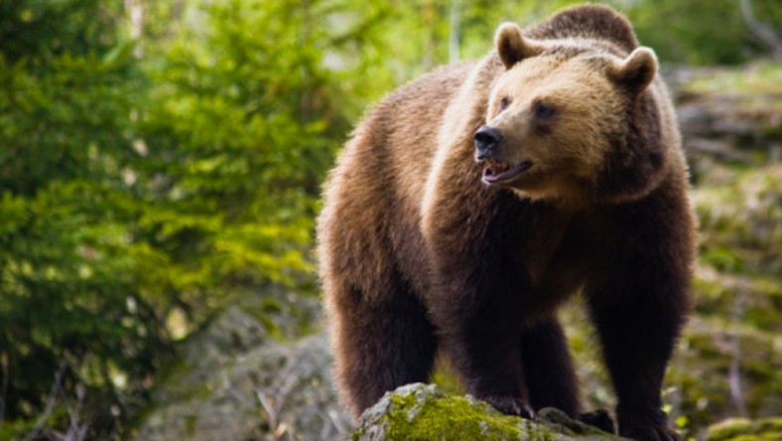
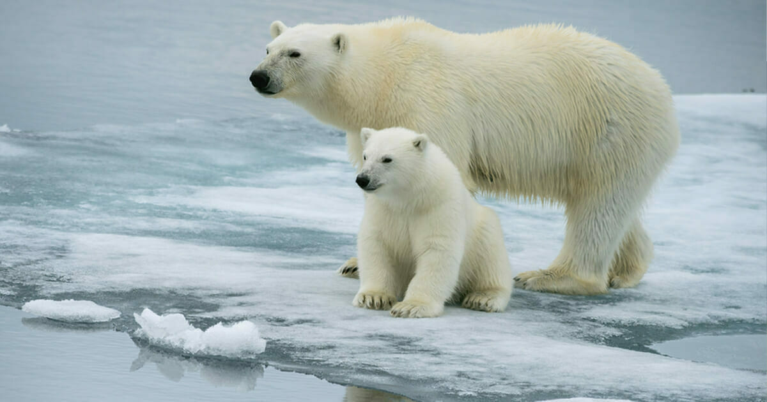
NIEDŹWIEDZIE BRUNATNE I POLARNE

Slide 16
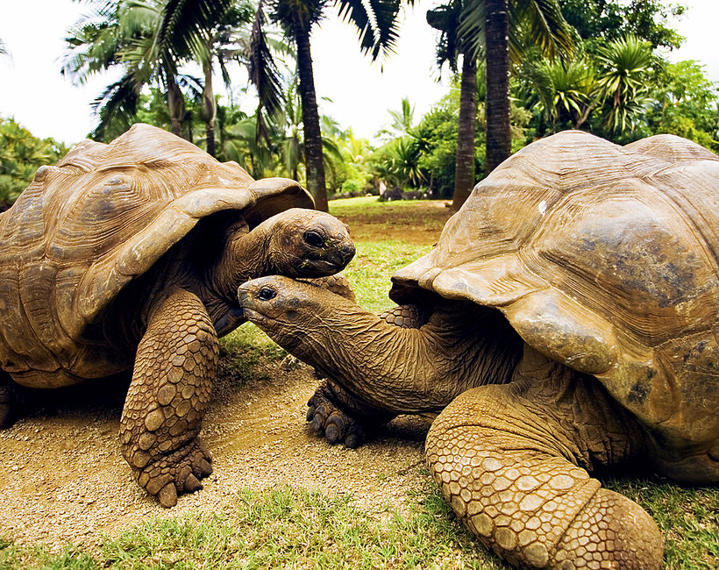
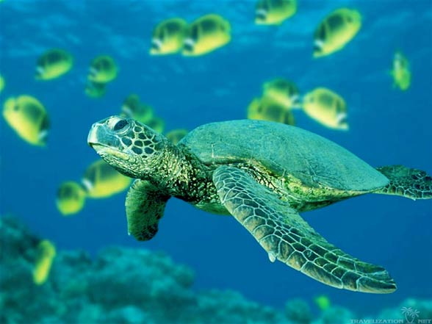
ŻÓŁWIE

Slide 17
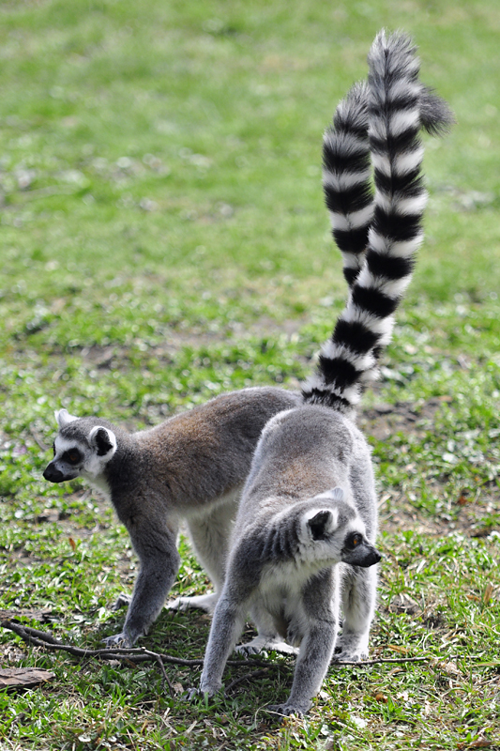
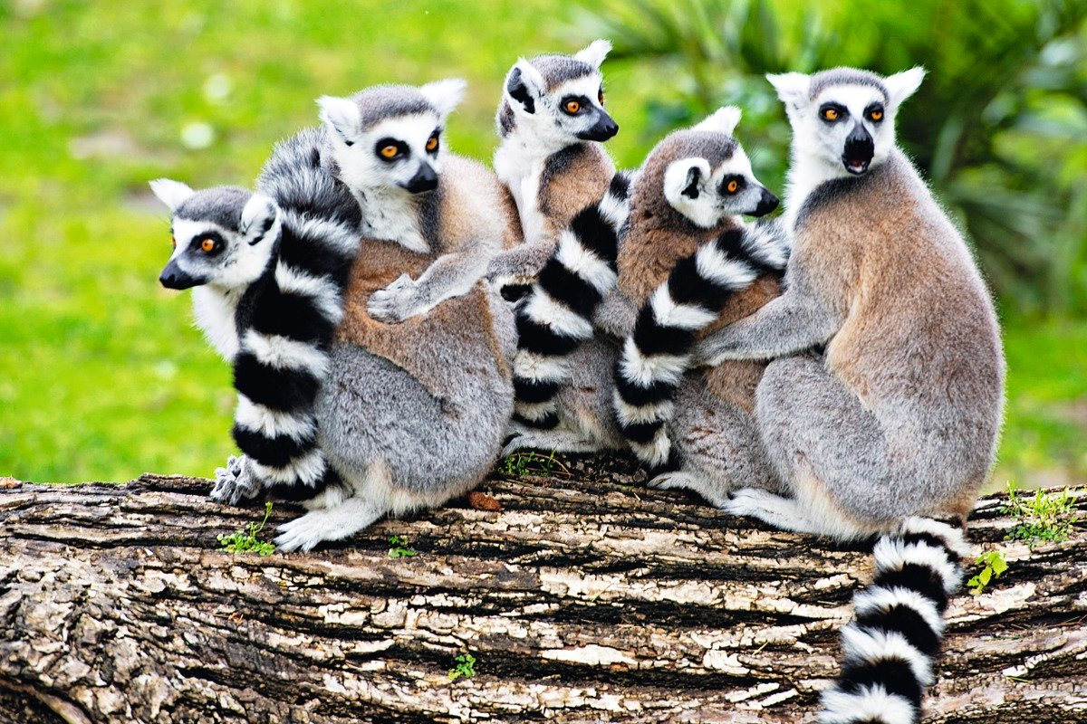
LEMURY

Slide 18
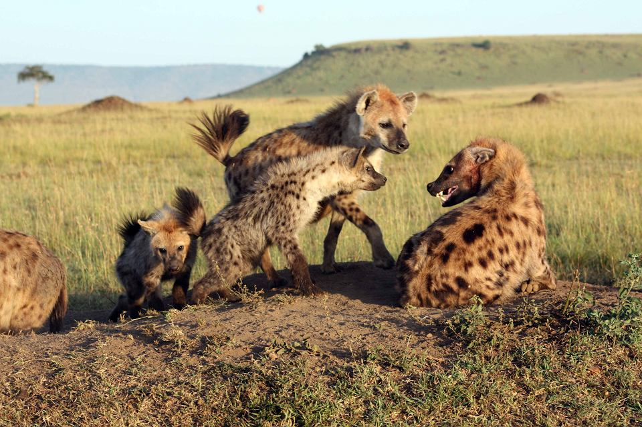
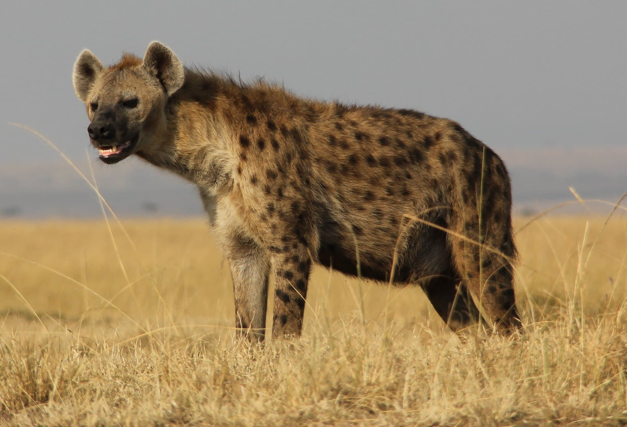
HIENY

Slide 19
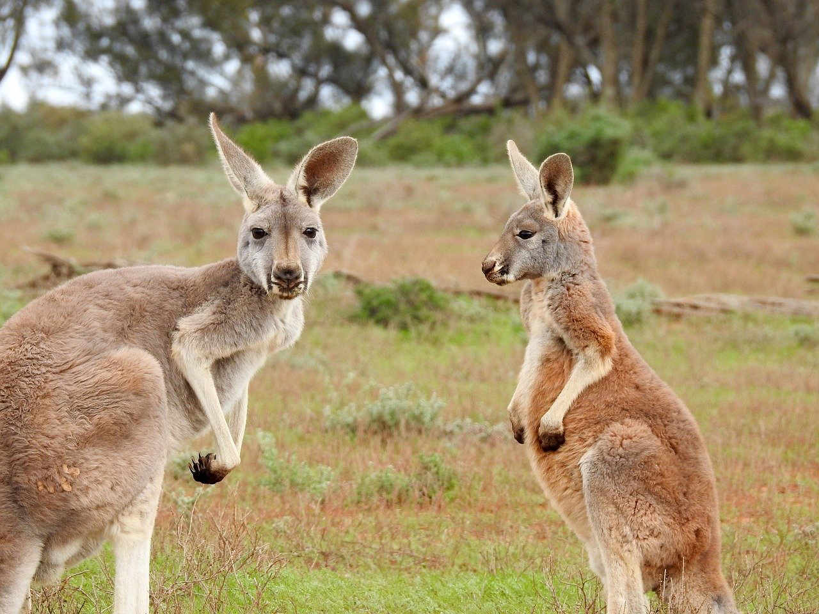
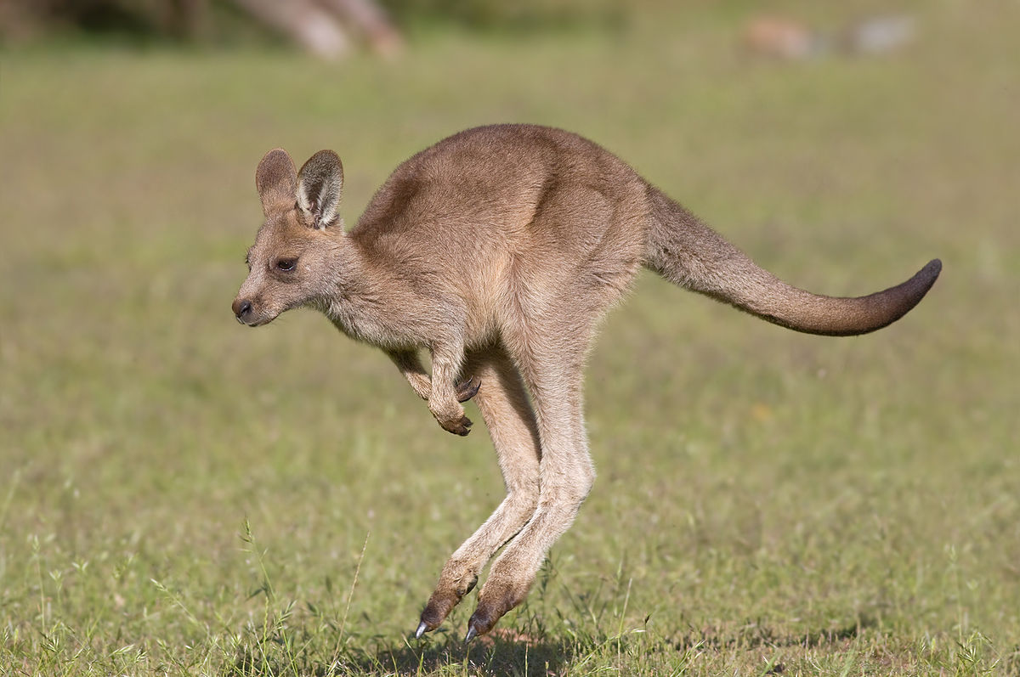
KANGURY

Slide 20
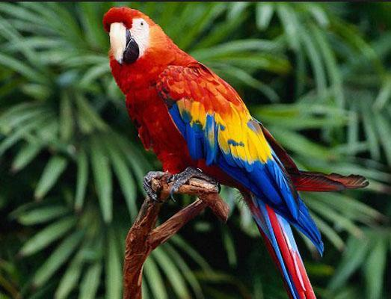
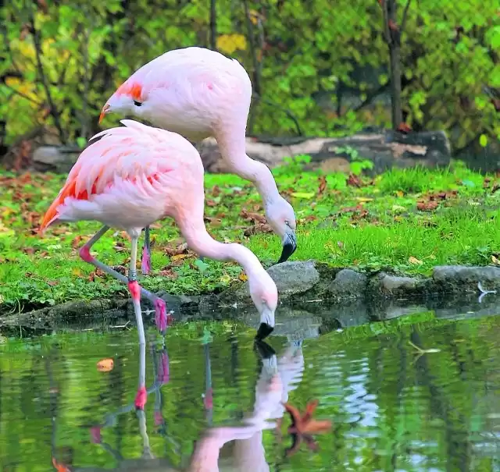
WIELE GATUNKÓW PTAKÓW

Slide 21
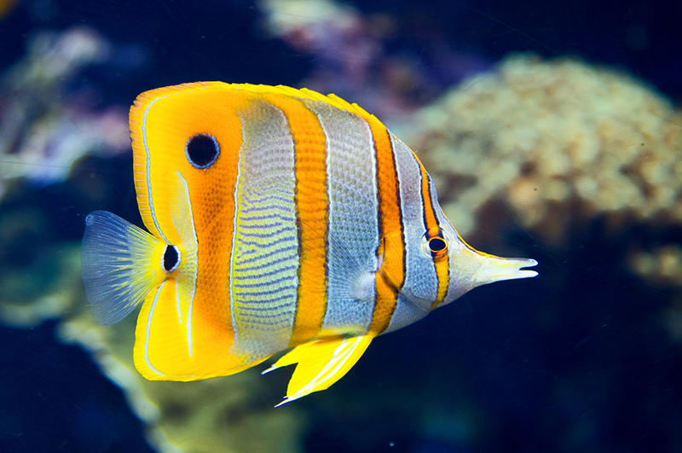
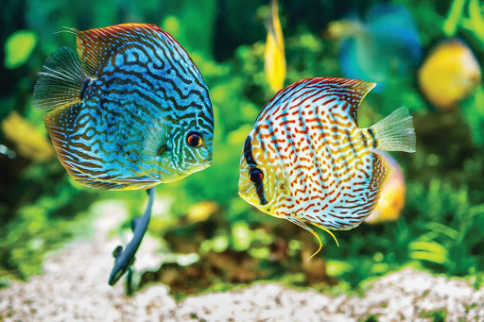
WIELE GATUNKÓW RYB

Slide 22
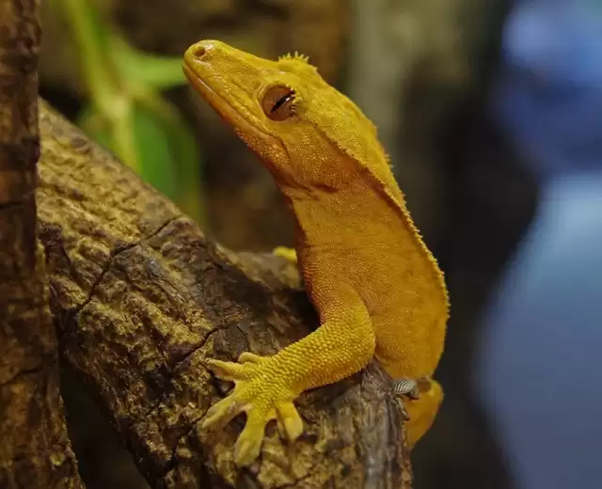
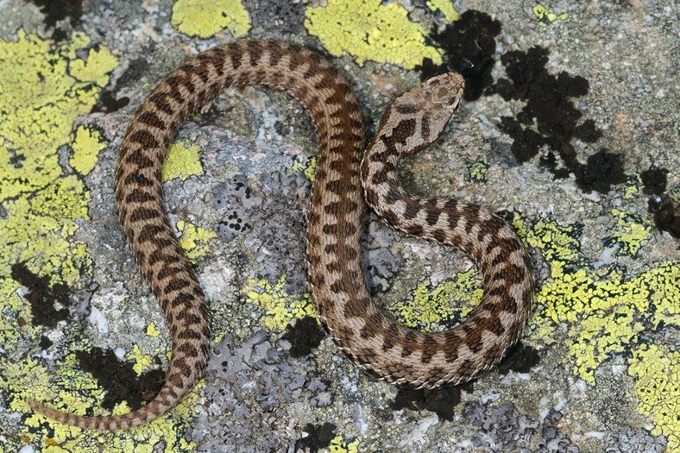
WIELE GATUNKÓW GADÓW I PŁAZÓW

Slide 23
KTO MIESZKA W ZOO
PREZENTACJA PRZYGOTOWANA NA POTRZEBY KSZTAŁCENIA ZDALNEGO W GRUPIE BIEDRONKI
AUTOR DOROTA MYSIAK

